Slide 1
Отчет за 2022—2023 годы Автономная благотворительная социально-медицинская некоммерческая организация «Дом милосердия кузнеца Лобова»

Slide 2
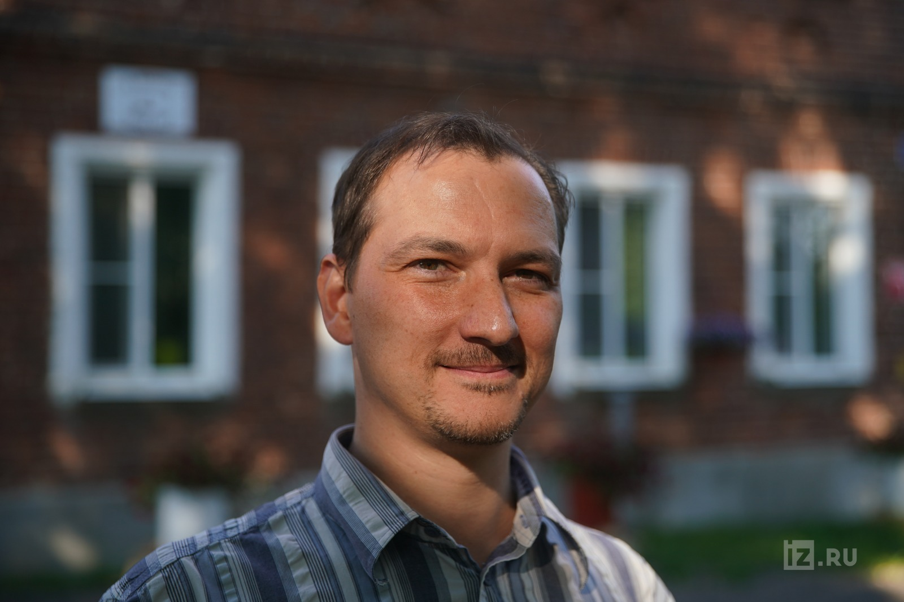
Обращение руководителя
Дом милосердия кузнеца Лобова работает бесплатно, чтобы тяжело или неизлечимо больные люди в Ярославской области проживали последние дни по-домашнему, когда не страшно болеть, стареть и умирать. Чтобы близкие подопечных получали достаточно поддержки для сохранения семейного тепла, а если близких нет, то родными могли бы стать стены стационара.
Мы хотим, чтобы совместные усилия государственных, социальных и медицинских служб с НКО и гражданским сообществом Ярославской области привели к тому, чтобы тяжелобольные и одинокие люди, а также люди утратившие способность к самообслуживанию, могли получать бесплатную, милосердную и профессиональную помощь 24/7.

Slide 3
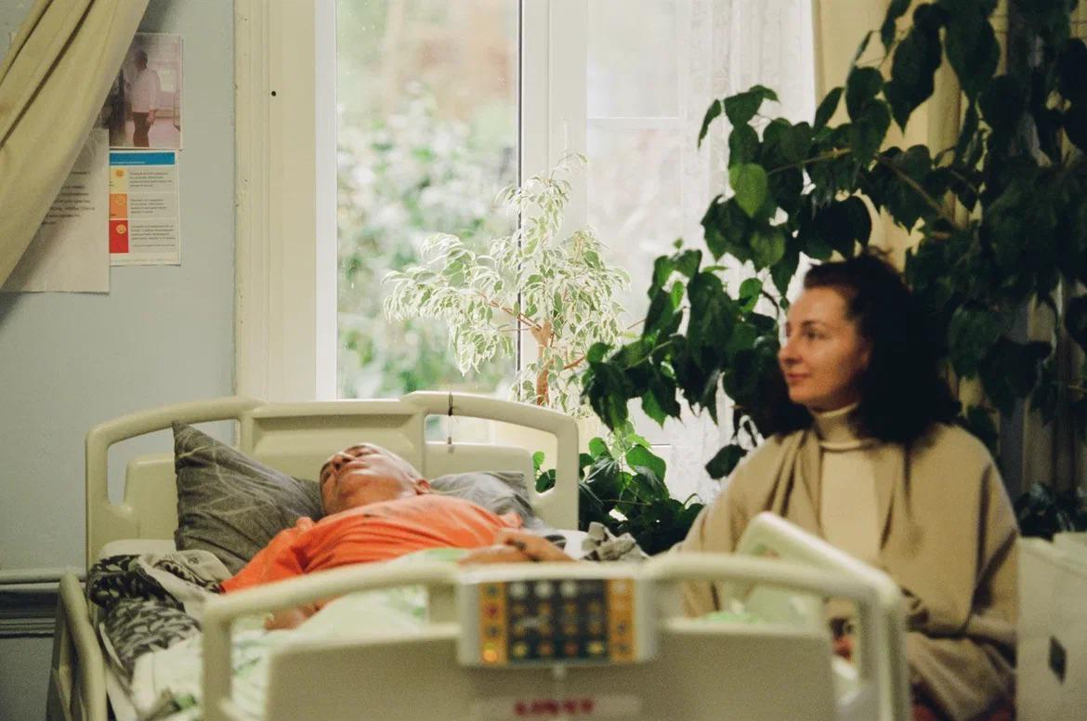
Об организации
Дом милосердия кузнеца Лобова с 2018 года оказывает медико-социальную помощь тяжелобольным людям в «Отделении милосердия» на 20 койко мест, проживающим в Ярославской области. Чаще это одинокие люди не по статусу, а по сути, нуждающиеся в круглосуточном сестринском уходе.
Болеть стареть и умирать человек хочет дома, рядом с родными. Поэтому с 2020 г. Дом милосердия оказывает благотворительную (безвозмездную) паллиативную медицинскую помощь на дому по программе «Хоспис на дому».
Помощь направлена на семьи с тяжелобольным взрослым в Ярославской области, преимущественно проживающим в сельской местности.

Slide 4
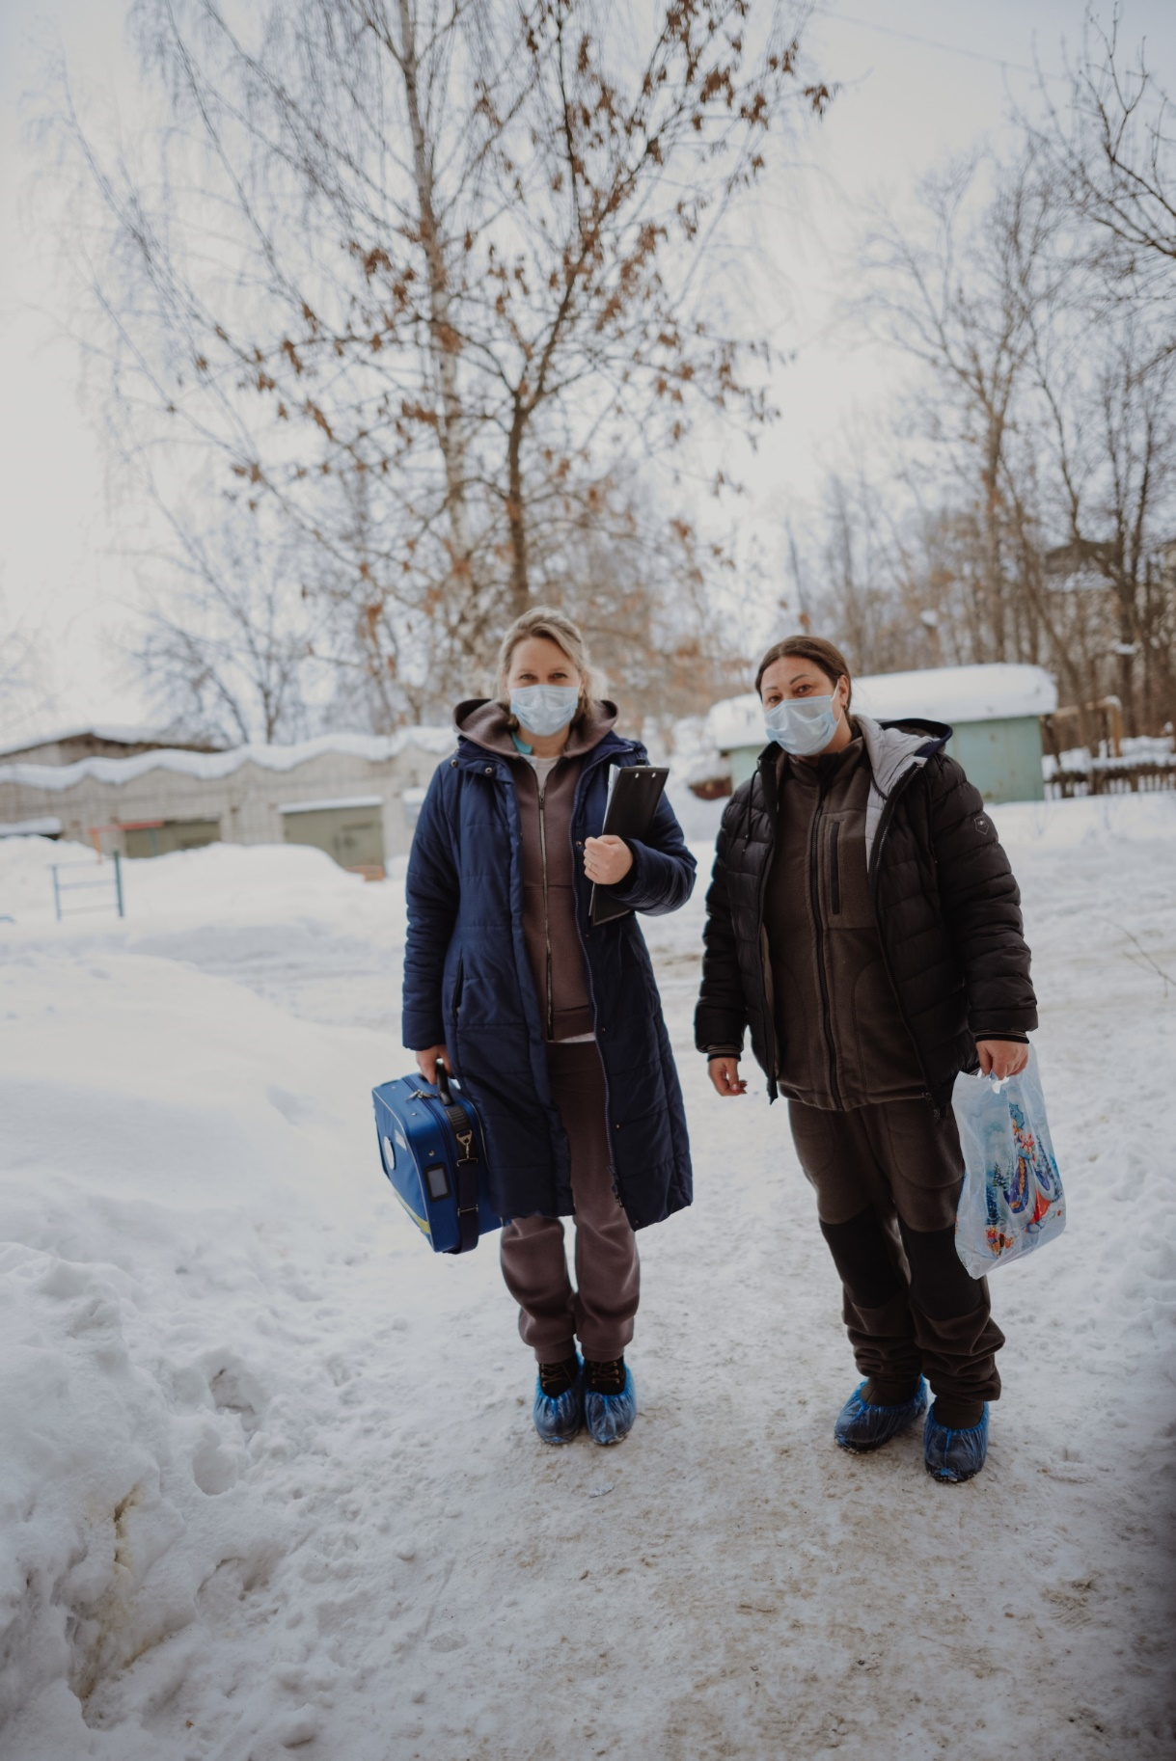
Миссия — системное развитие паллиативной помощи и медико-социального обслуживания для тяжелобольных граждан в Ярославской области и изменение отношения общества к жизни в конце жизни.
Цели:
Помогать тяжелобольным и неизлечимо больным взрослым дома
Помогать тяжелобольным и неизлечимо больным взрослым в стационаре «Дома милосердия»
Распространять хосписную философию
Формировать и развивать в обществе ценности милосердия
Сохранять и расширять сообщество единомышленников и волонтеров
Делиться опытом создания и развития нашего «Дома милосердия»
Поддерживать и укреплять финансовую устойчивость «Дома милосердия»
Задачи:
Противостоять обесцениванию человеческой жизни в конце жизни
Поддержать человека и его семью в момент тяжелой болезни
Обеспечить уровень качества услуг, сохраняющий чувства достоинство, собственной значимости у больного человек

Slide 5
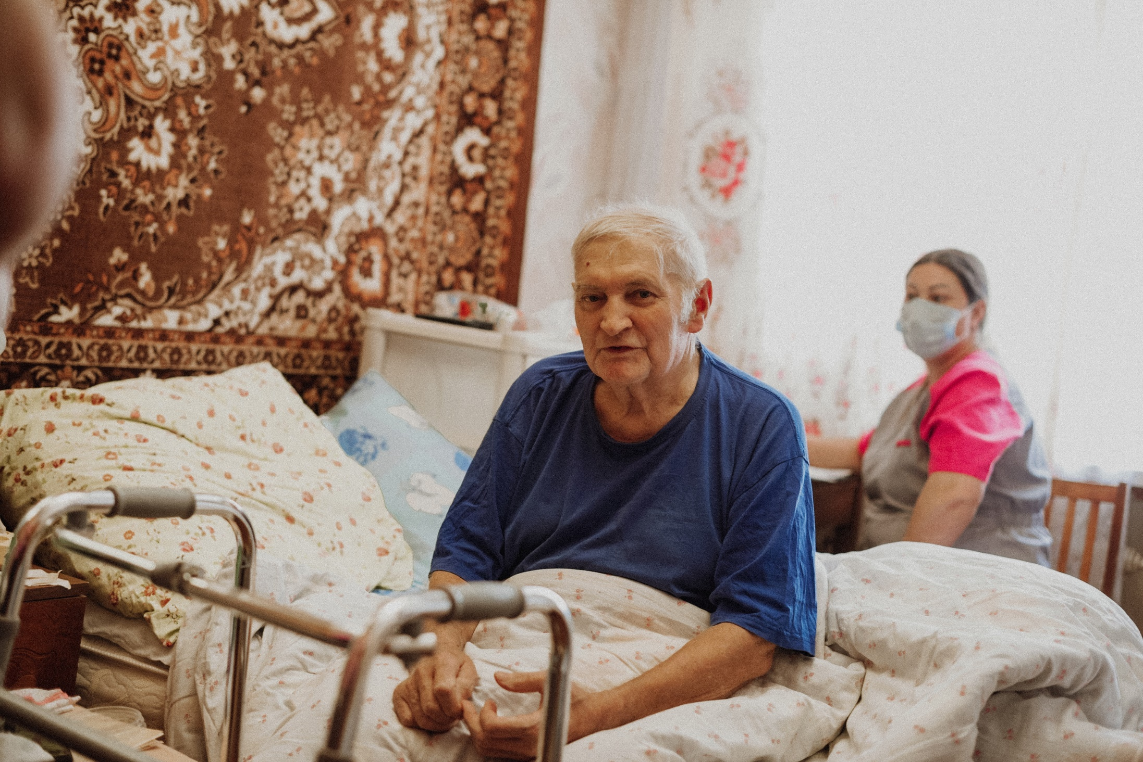
Целевая аудитория
Граждане в возрасте старше 18 лет, нуждающиеся в паллиативной медицинской помощи

Slide 6
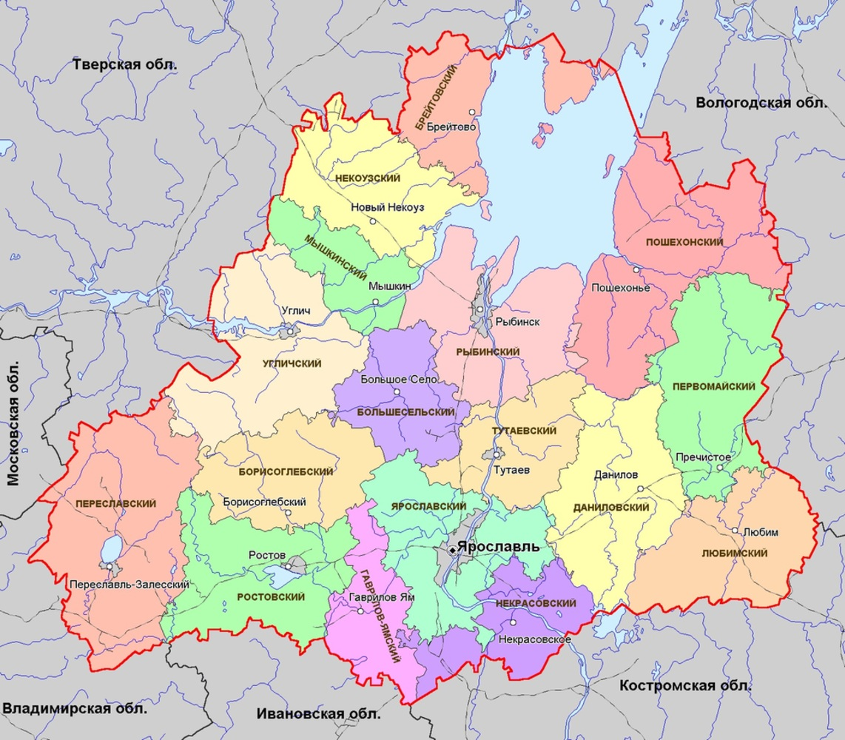
Регион заботы
Отделение милосердия: Ярославская область.
Отделение выездной патронажной паллиативной медицинской помощи:
Ростовский район
Борисоглебский район
Гаврилов-Ямский район

Slide 7
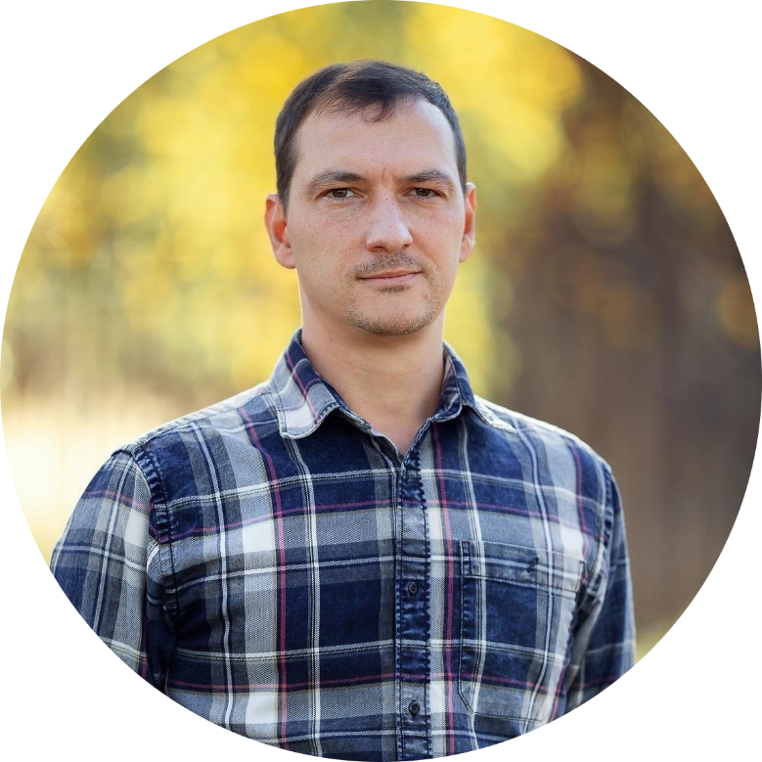
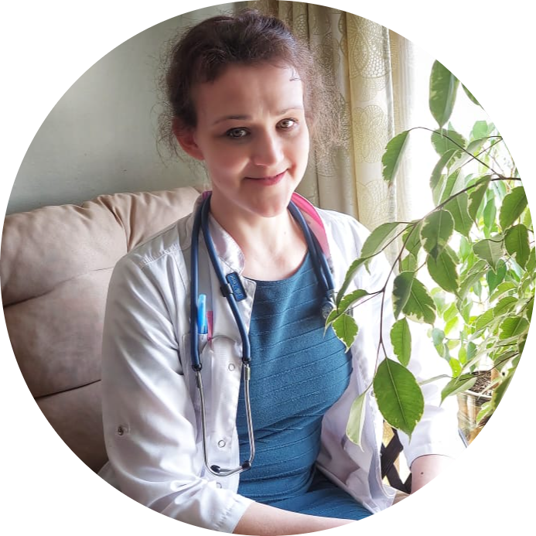
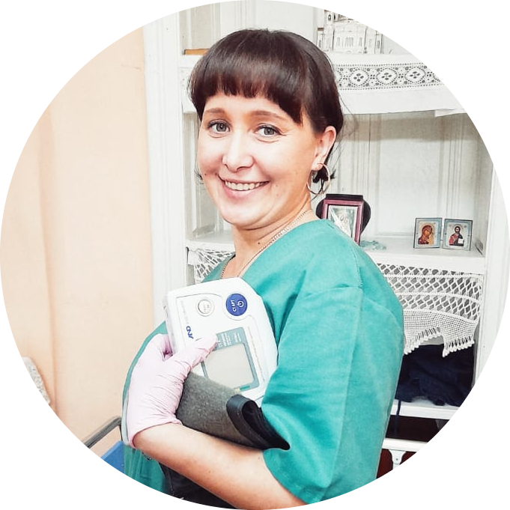
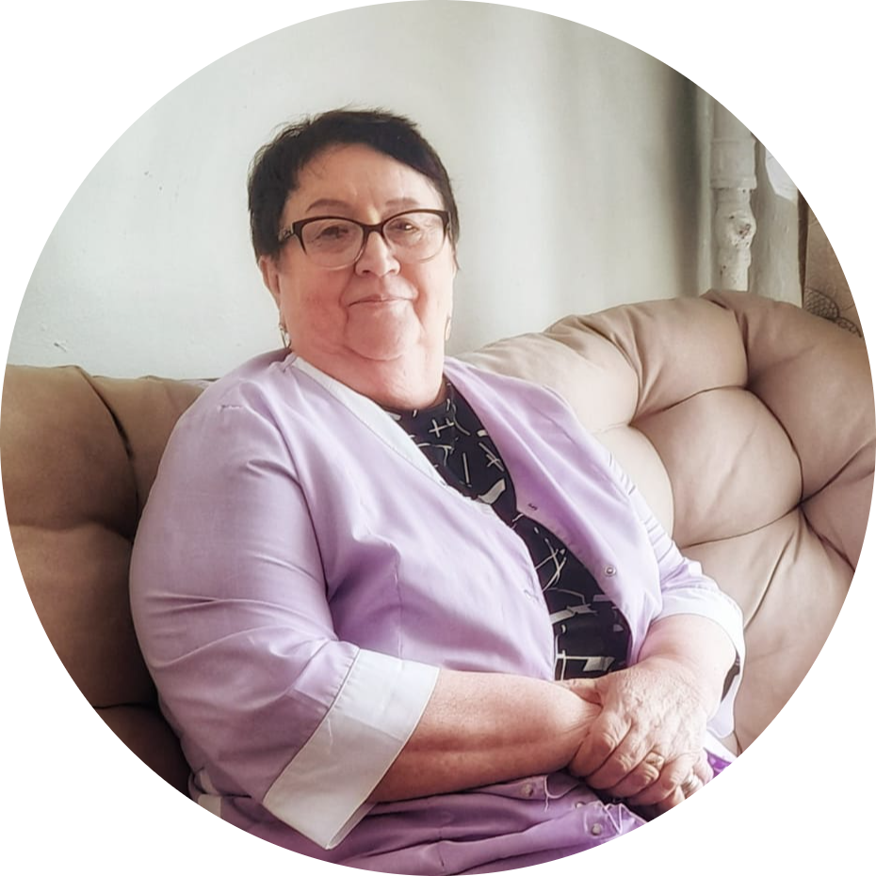
Команда проекта
Руководитель
Алексей Васиков
Главный врач по паллиативной помощи Анастасия Иванова
Заместитель директора по социальной работе
Сопова Валентина
Старшая медицинская сестра
Бойцова Наталья

Slide 8
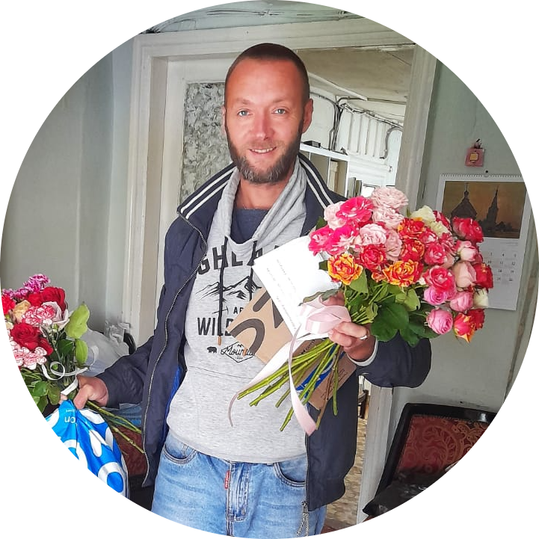
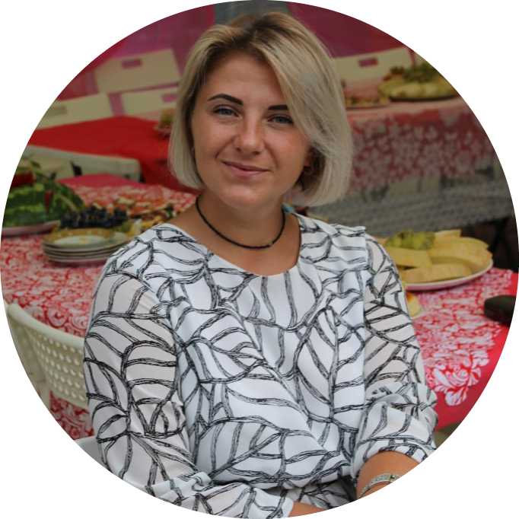
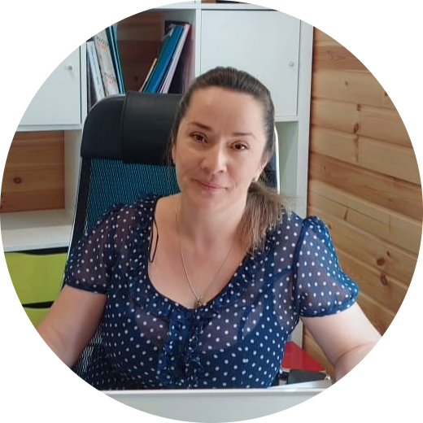
Команда проекта
Заместитель директора по общим вопросам
Матвеев Алексей
Администратор благотворительных программ
Добрецова Алеся
Социальный координатор
Бочкова Светлана
Руководитель отдела фандрайзинга
Моторина Наталья

Slide 9
ПРОЕКТЫ

Slide 10
«Отделение милосердия»
Проект «Отделение милосердия» осуществляется с 2018 года.
Направлен на оказание помощи в стационаре социального обслуживания, когда дома нет возможности своевременно и правильно обезболить, снять тягостные симптомы, обеспечить интенсивный уход и ситуация для человека и его семьи становиться трудно выносимой.

Slide 11
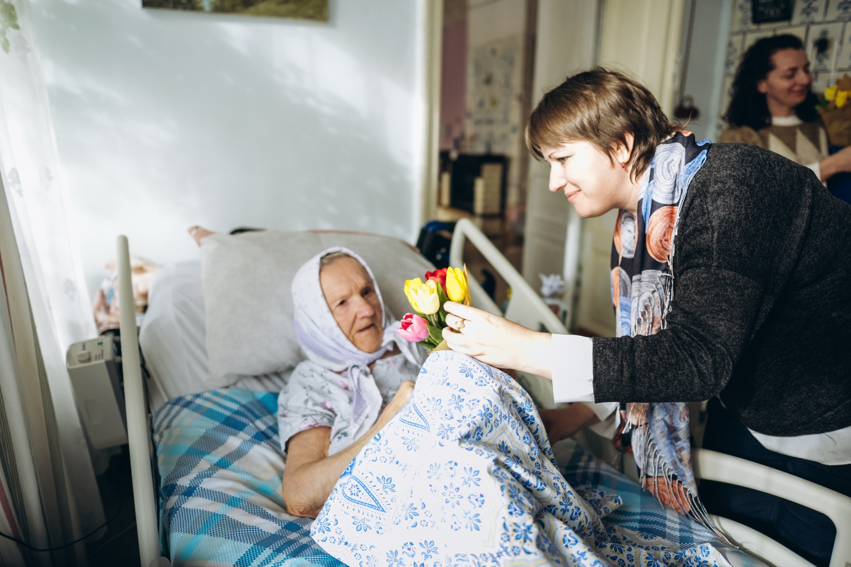
Результаты проекта «Отделение милосердия»
176 подопечных
12 418 койко дней
537 дополнительных социальных услуг
655 перевозок в медицинские учреждения
340 досуговых мероприятий
63 привлеченных волонтера

Slide 12
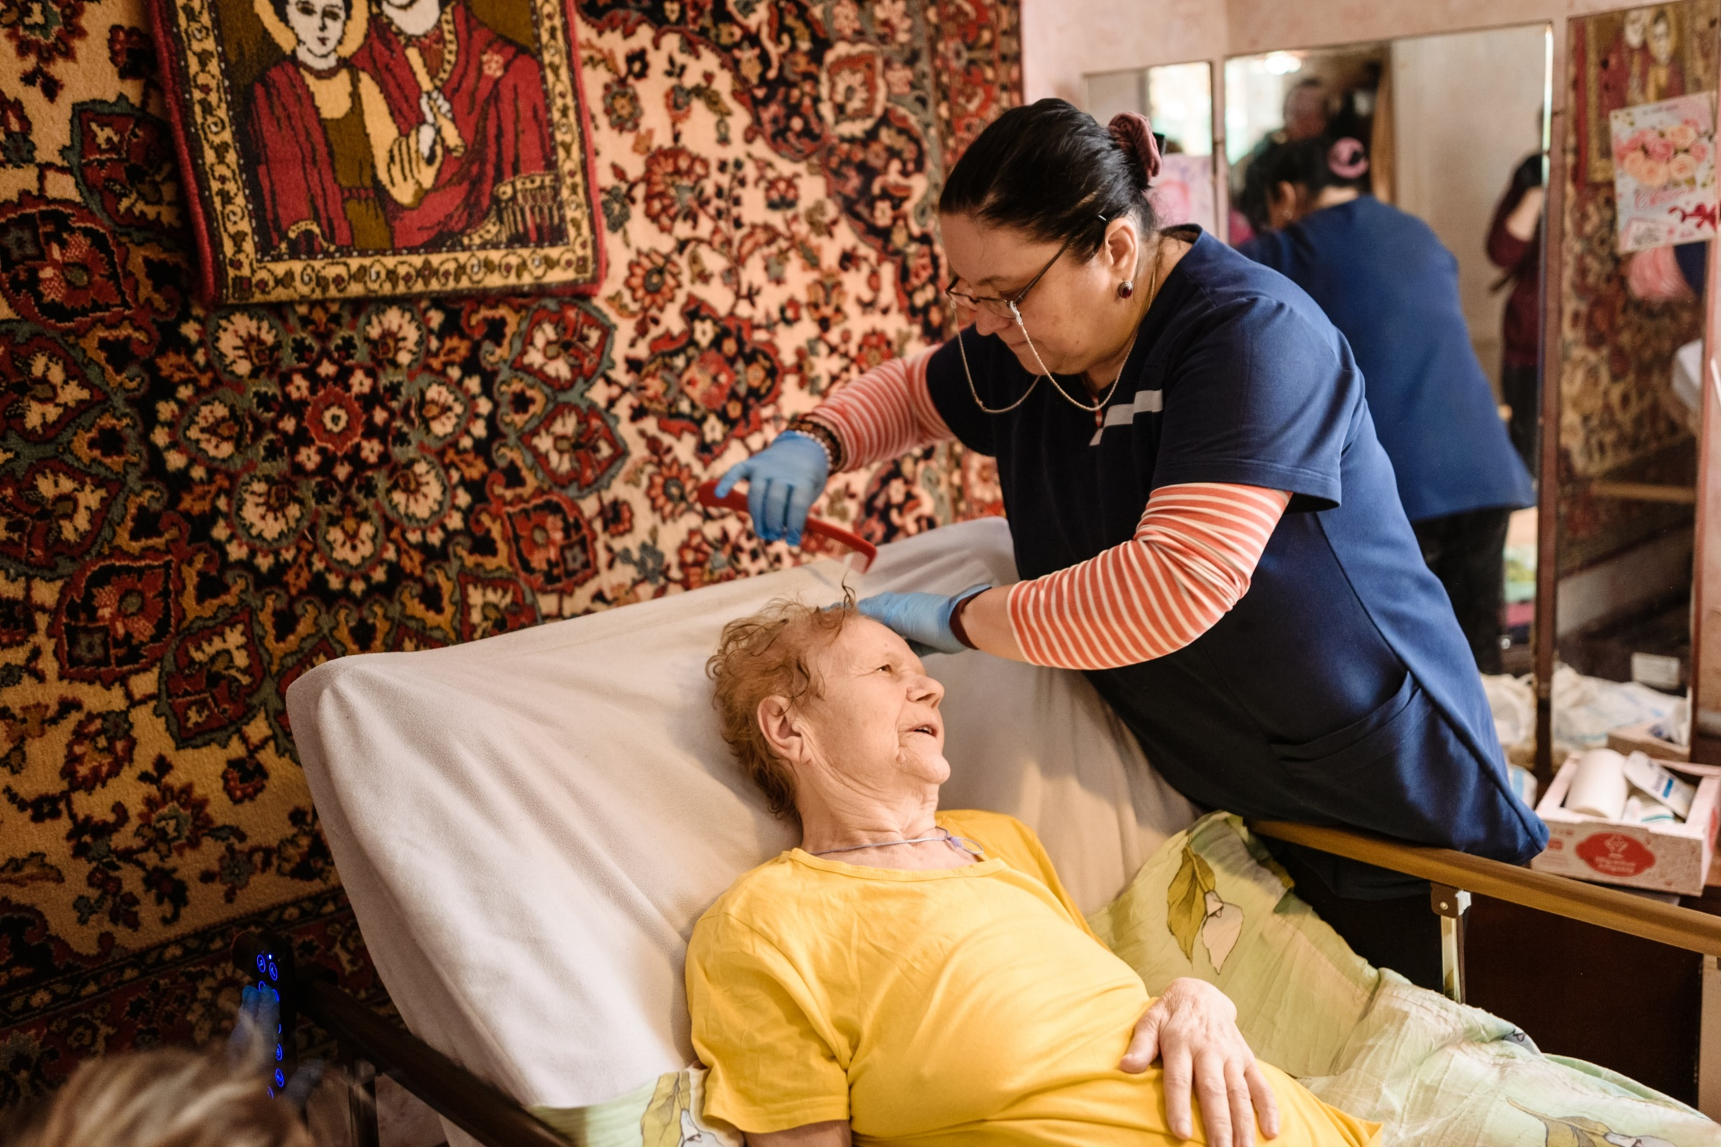
«Хоспис на дому»
Проект «Хоспис» осуществляется с 2020 года.
Дома в своих стенах наших специалистов ждут тяжелобольные: неизлечимо больные люди или люди, потерявшие возможность обслуживать себя самостоятельно.
Мы не лечим болезнь, а снимаем боль и тягостные симптомы (одышка, эметический синдром и др.), что позволяет отчаявшемуся человеку ощутить облегчение, заботу здесь и сейчас.
Проект направлен формирование спроса на качественную ПМП, сохранение семейных ценностей и родственных связей.

Slide 13
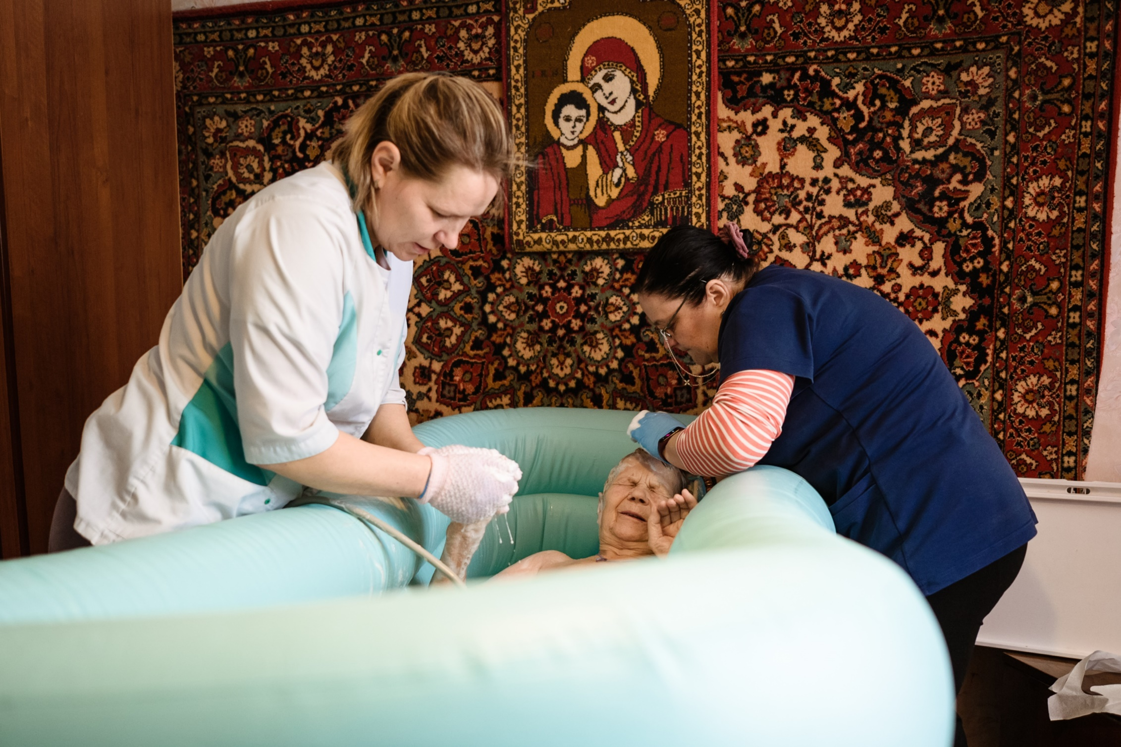
Результаты проекта «Хоспис на дому»
275 подопечных
3 785 патронажных визита
319 социальных услуг предоставлено на дому
655 перевозок в медицинские учреждения
6 099 консультаций
213 медицинских изделий выдано по договору безвозмездного пользования
10 привлеченных волонтеров

Slide 14
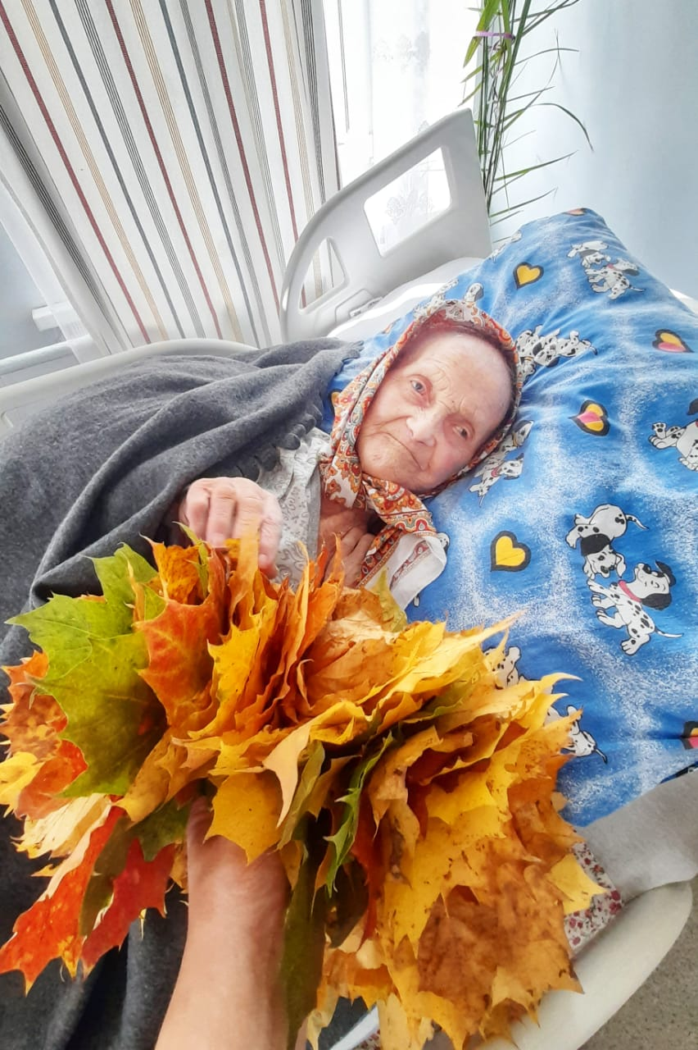
История помощи
“Я думала, такого не бывает!» - всплеснув руками говорит главный врач Анастасия Юрьевна. Перед ней стояла кованая кровать, на которой под тремя перинами лежала маленькая сухая старушка. На бабушке был платочек, грязный плащ и старые шерстяные носки. Стало понятно: бабушка собралась умирать. Матрас был сгнивший, сырой, всюду - нечистоты…Она долгое время была без еды, воды, горячей ванны и необходимого ухода. В ее небольшой комнатке была только кровать, печка и паутина. Бабушка Тоня была обезвожена, истощена и мало что понимала.
Как сотрудники нашей, выездной службы нашли бабу Тоню? Координатор выездной службы приняла звонок: «Здравствуйте. У нас в деревне всего 3 дома, и бабушка Тоня чего-то давно не выходит, заходить к ней боимся, но переживаем, как там она». Выездная бригада долго ехала по бездорожью, чтобы найти эту деревню. Что они увидели: 3 дома, на первый взгляд, все — нежилые. Как раз в одном из домов они нашли бабушку Тоню. Погрузили в машину, привезли в Дом милосердия, обезболили, смыли грязь, подстригли, уложили в чистую постель, дали горячий суп.
Сегодня, на обходе Анастасия Юрьевна не узнала ту самую маленькую бабушку. Баба Тоня в чистом платочке и ночнушке смотрела на врача и тихо улыбалась.

Slide 15
ФИНАНСОВЫЙ ОТЧЕТ

Slide 16
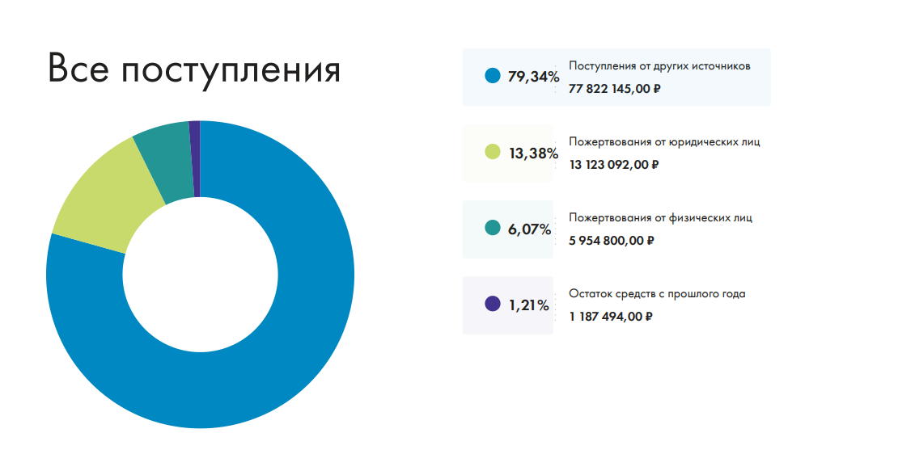
Всего поступлений за период 98 087 531,00 ₽ Остаток на начало отчетного периода 16 405 439,00 ₽

Slide 17
Всего потрачено за период 81 682 092,00 ₽ Остаток на конец отчетного периода 16 405 439,00 ₽

Slide 18
Партнеры
https://президентскиегранты.рф
https://fondvera.ru
https://help.yandex.ru
https://regionzaboty.ru

Slide 19
Попечительский совет
Нюта Федермессер
Юлия Матвеева

Slide 20
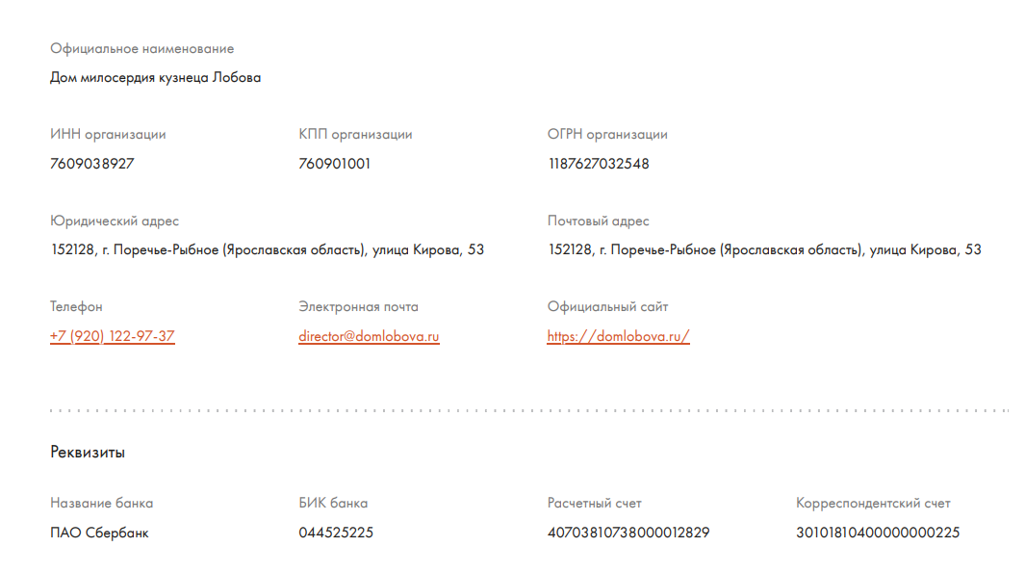
Контакты

